Slide 1
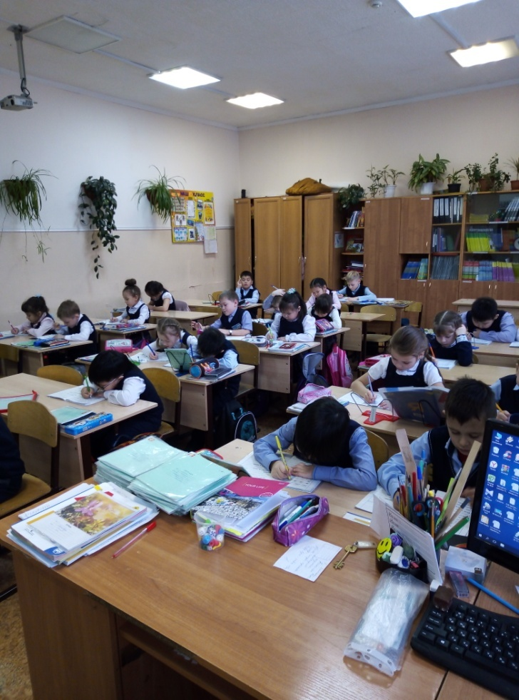
Кабинет начальных классов как средство организации учебного процесса
Чернецкая Татьяна
Иннокентьевна
учитель начальных классов

Slide 2
Учебный кабинет начальных классов - это
учебно-воспитательное подразделение школы, являющееся средством реализации ФГОС начального общего образования, обеспечивающее оптимальные условия для повышения качества образовательной подготовки обучающихся, сохранения и укрепления их здоровья.

Slide 3
Цель кабинета: создание современных, оптимальных условий для организации и повышения качества учебно-воспитательного процесса по предмету в соответствии с требованиями образовательного стандарта.
Занятия в кабинете должны служить:
• активизации мыслительной деятельности учащихся;
• формированию умений работать с различными видами информации и её источниками;
• формированию коммуникативной культуры учащихся;
• развитию у учащихся способностей к самоконтролю, самооценке и самоанализу;
• воспитанию высокоорганизованной личности.

Slide 4
Направления работы
кабинета начальных классов
Научно-методическая работа
Учебная деятельность
Внеклассная работа
Работа с родителями
Факультативная работа
Научно-исследовательская работа
Кружковая работа

Slide 5
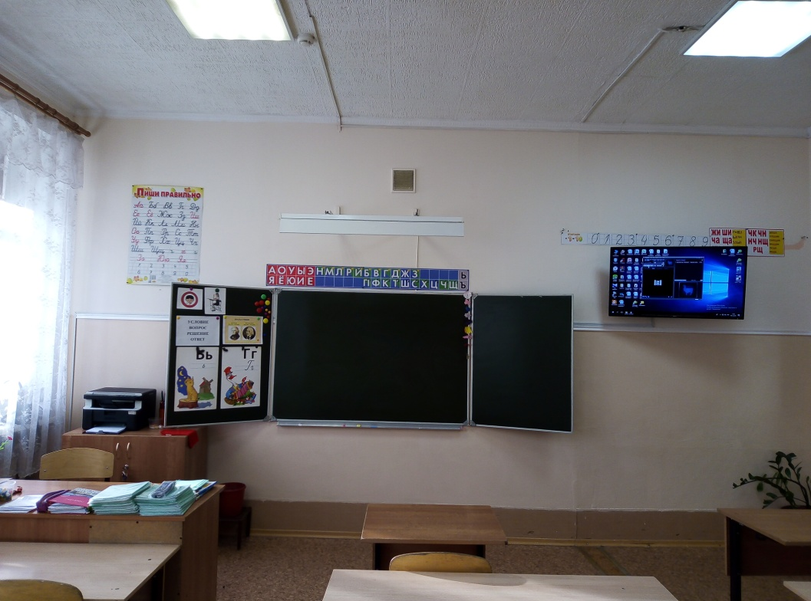
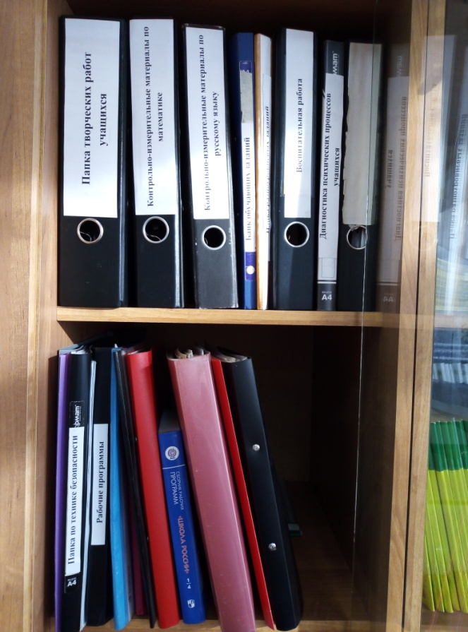
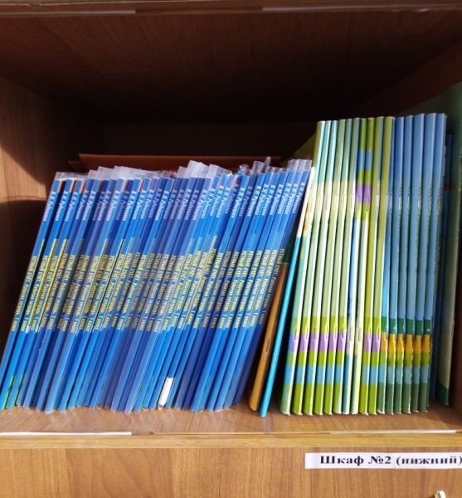
Оснащение кабинета

Slide 6
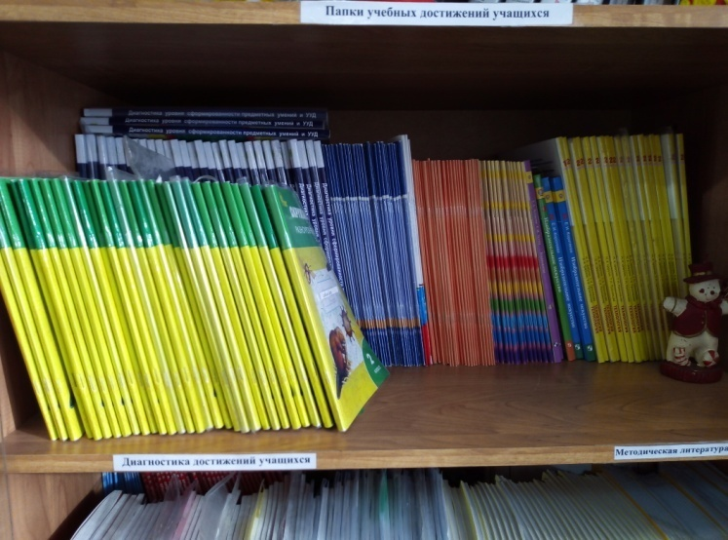
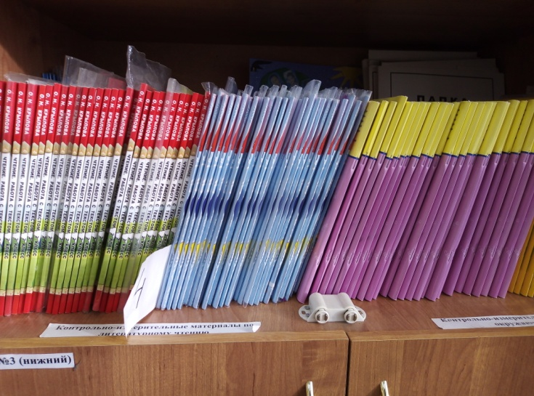
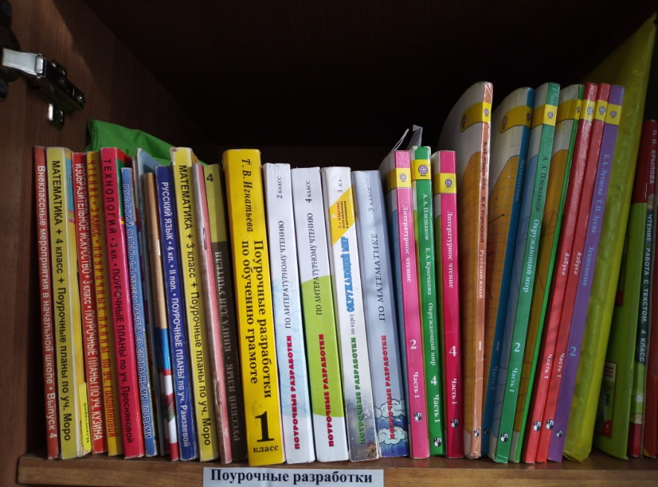
Одним из важных компонентом кабинета является методическая библиотека учителя, в которую включены учебные пособия, практические пособия ( тесты, сборники упражнений), журналы по предмету.

Slide 7
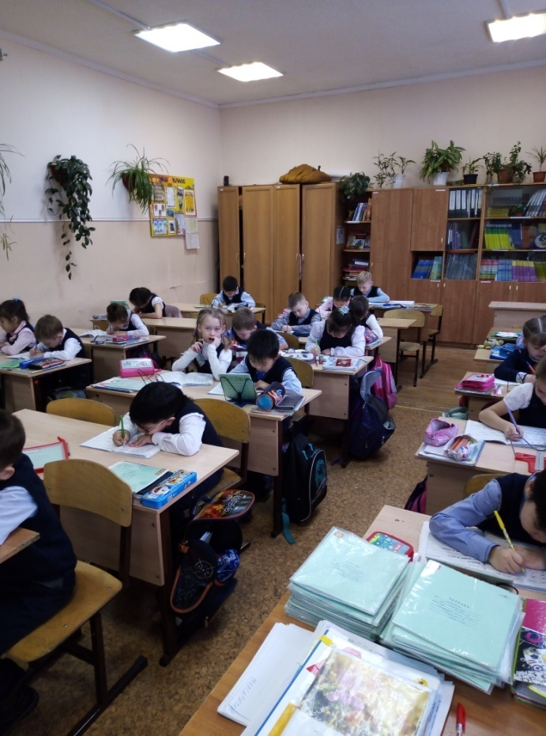
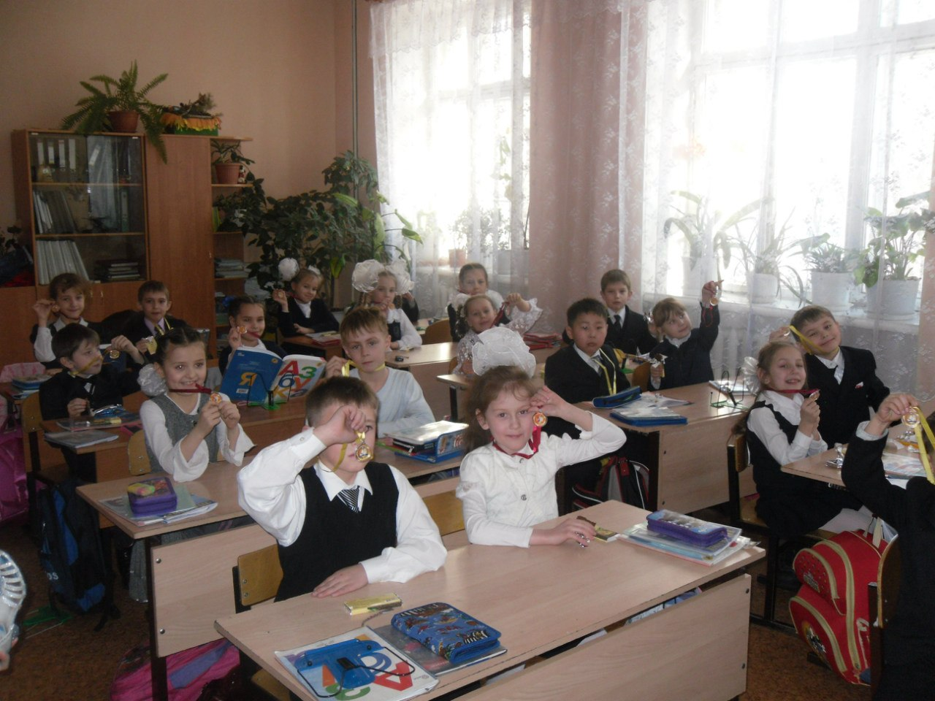
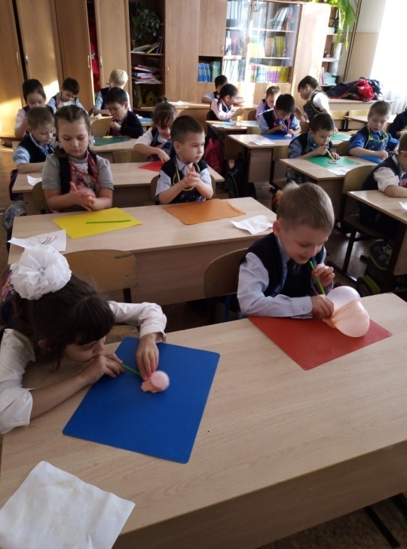
Основное время кабинет используется для организации учебной деятельности

Slide 8
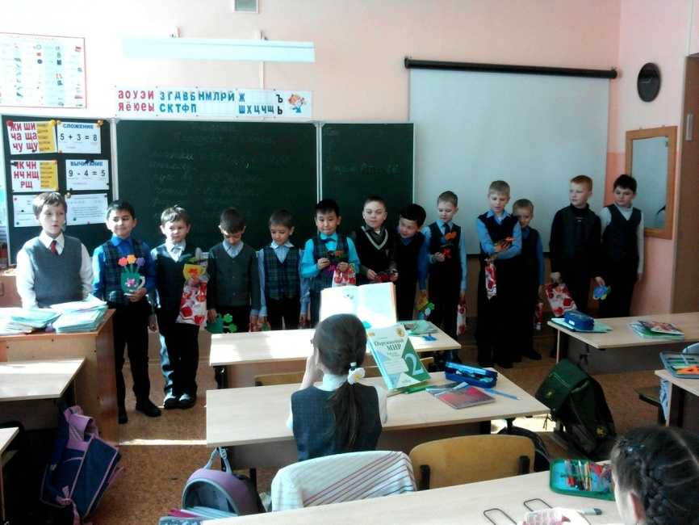
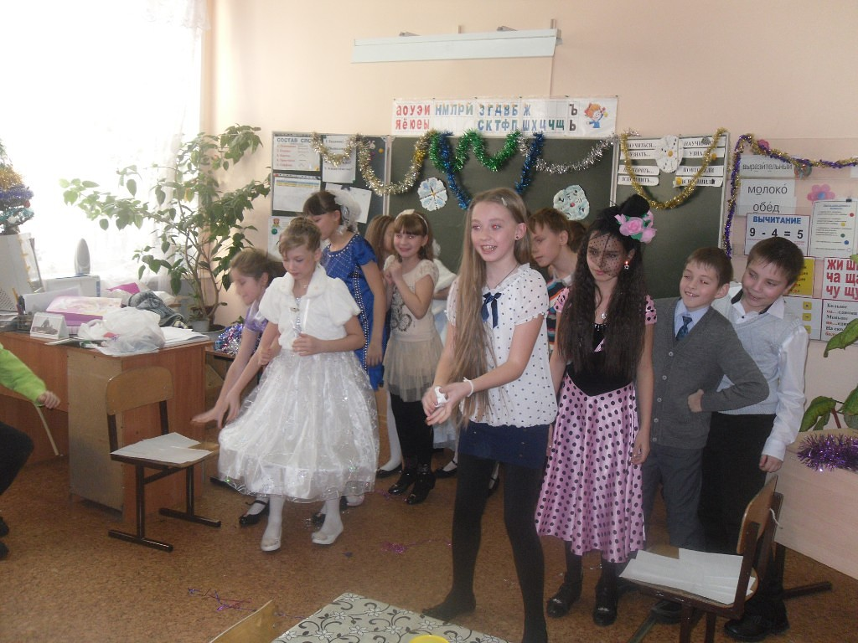
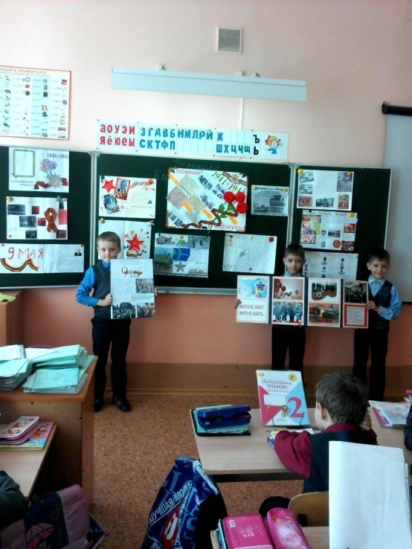
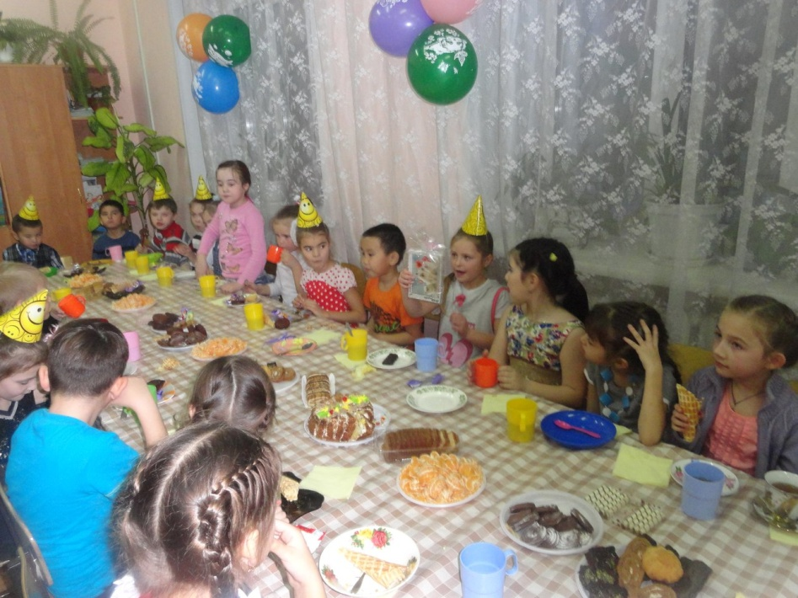
Организация внеклассной работы – одно из направлений работы кабинета во внеурочное время

Slide 9
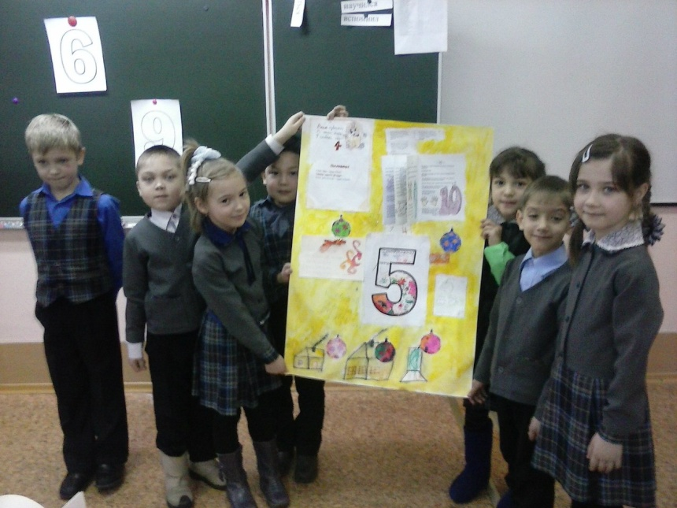
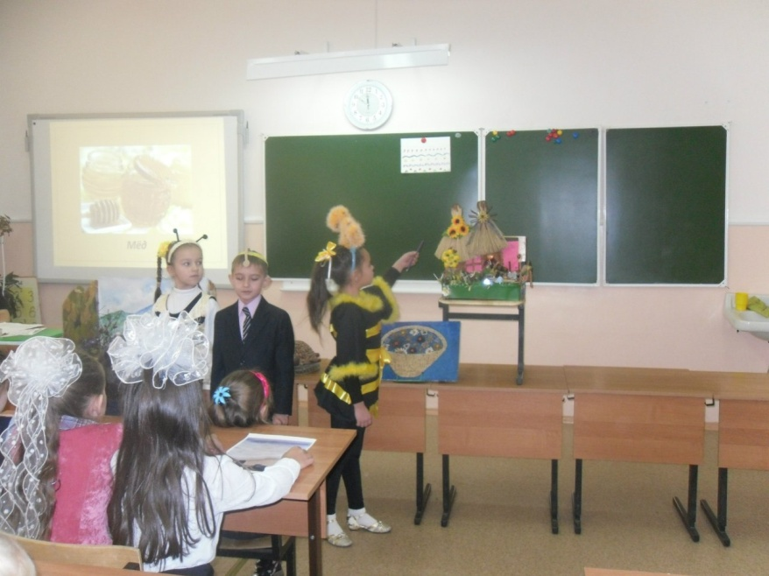
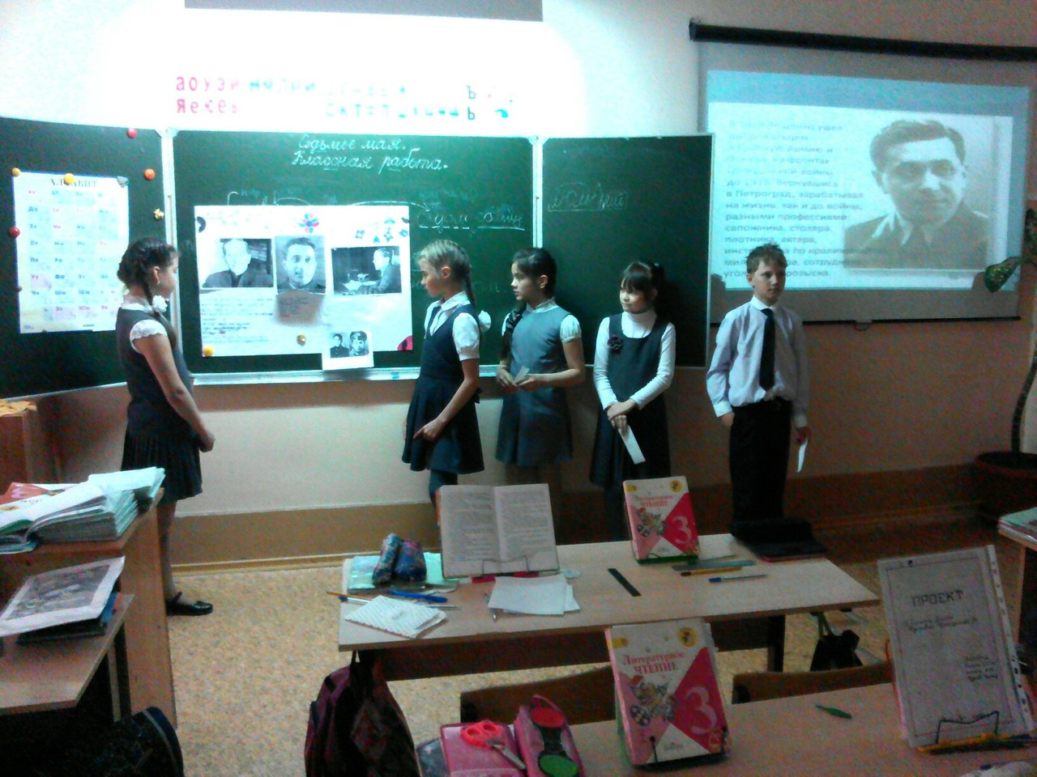
В своей научно-исследовательской работе ребята пользуются материалом, накопленным в кабинете

Slide 10
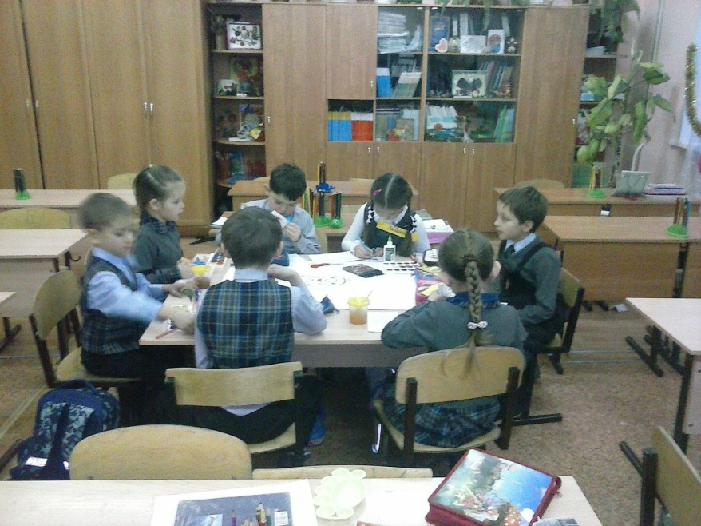
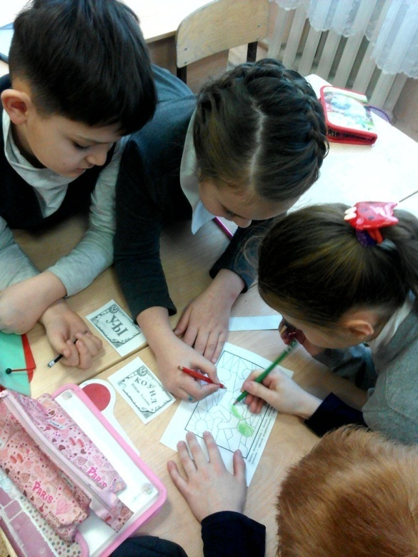
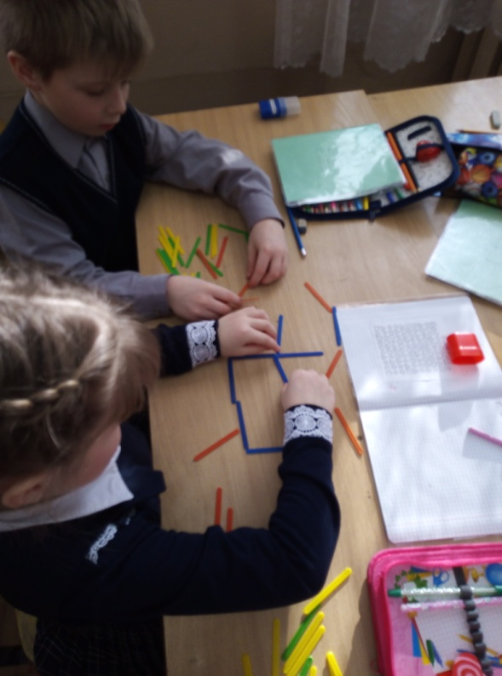
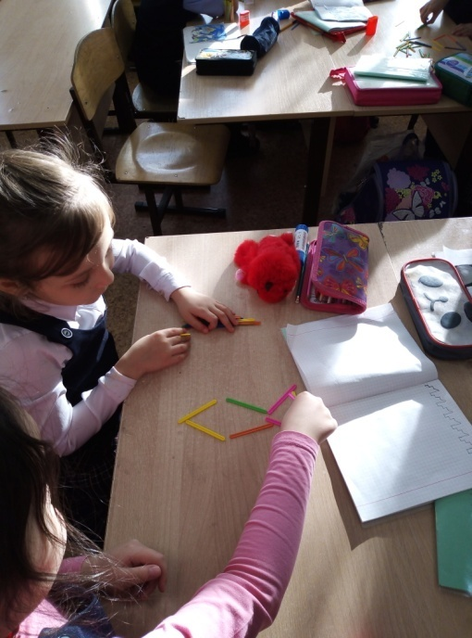
Во внеурочное время в кабинете №9 работает интеллектуальный кружок «Умники и умницы»

Slide 11
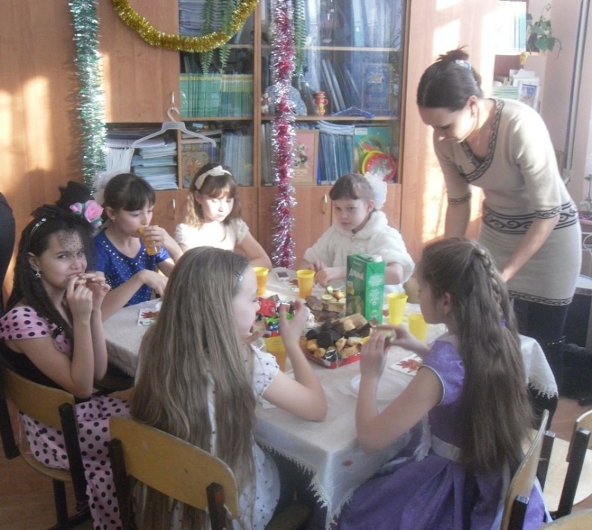
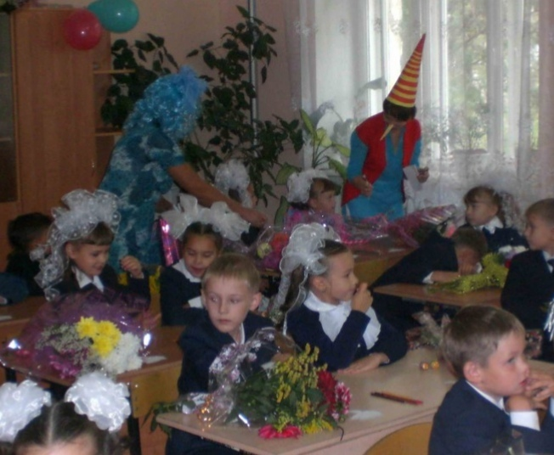
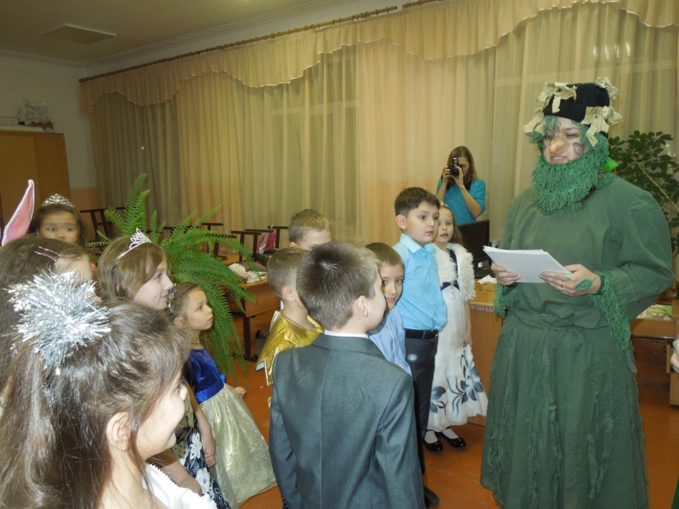
В кабинете начальных классов №9 всегда рады встрече с родителями учащихся
В кабинете проводятся родительские собрания, консультации, открытые уроки для родителей, внеклассные мероприятия с участием родителей.

Slide 12
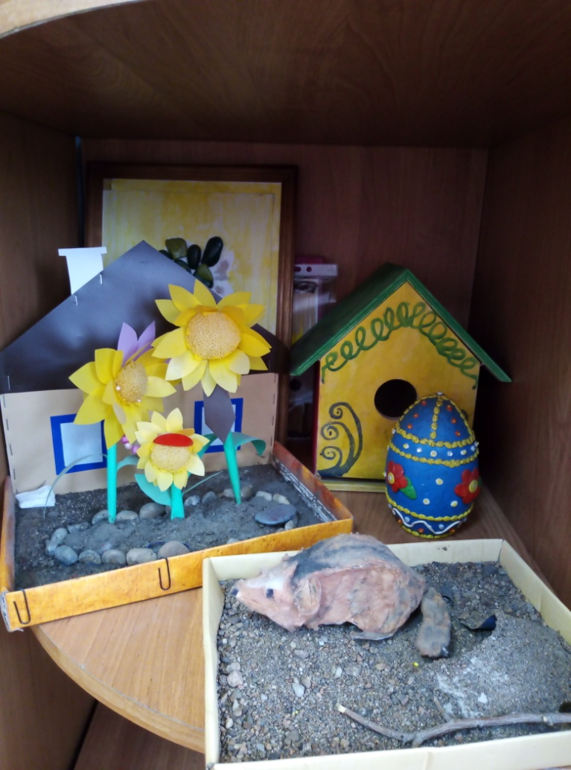
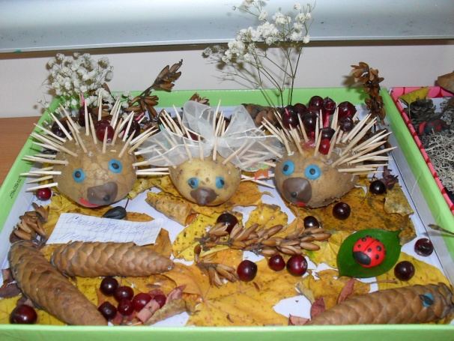
«Своими руками» - вот что помогает сделать знания осязаемыми, а потому привлекательными и запоминающими навсегда, как яркие ощущения»

Slide 13
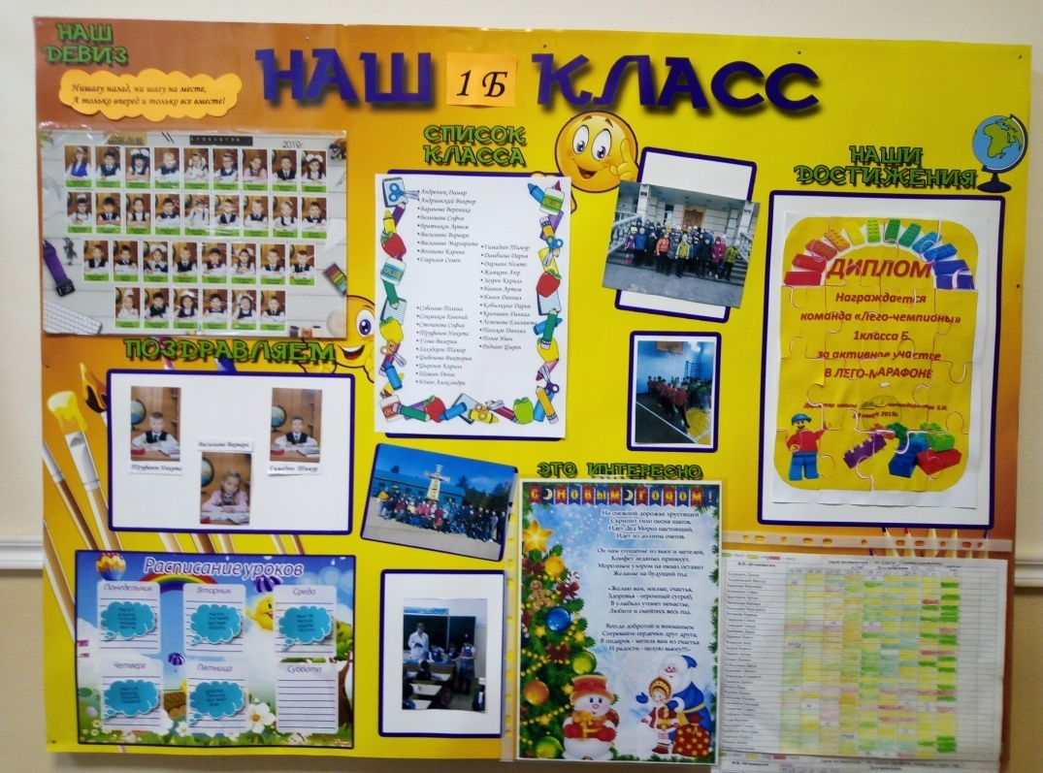
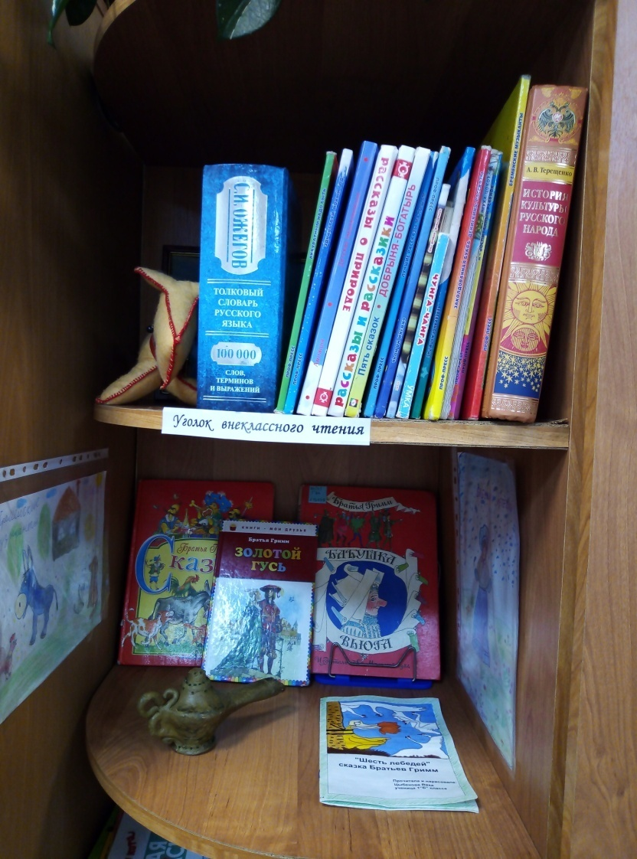
Классный уголок
Уголок
Внеклассного
чтения

Slide 14
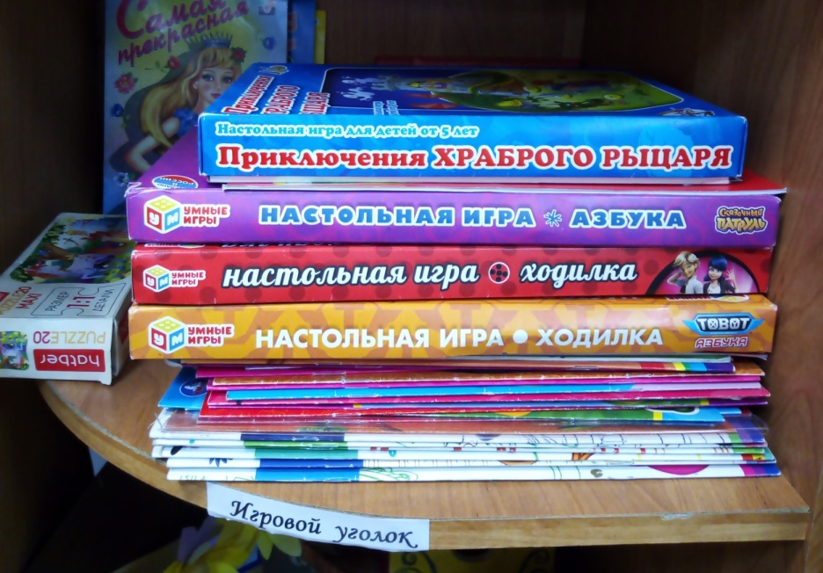
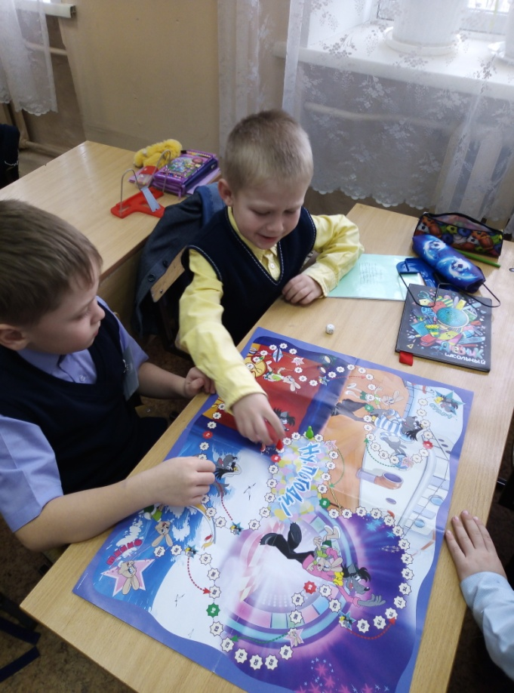
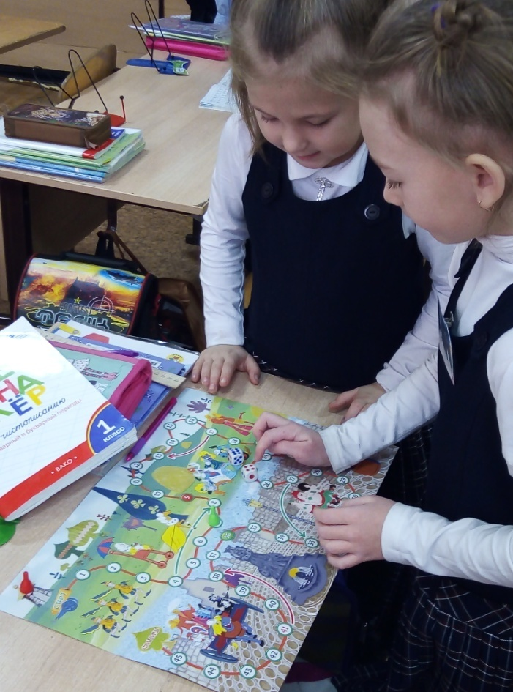
Игровой уголок

Slide 15
